Slide 1
MIDTERM PRESENTATION
한국어 LLM 게이트웨이에서
계층형 PII 가드레일의 한계와 Layer 0 설계
사용자 입력
Layer 0
L1~L3
영어 중심 가드레일의 한국어 공백을 Layer 0 (L0, 팀 내부 v0 표기)가 메운다
KR semantic
LLM judge
외부 LLM
영어는 이미 잘 막지만, 한국어 텍스트형 PII는 기존 스택에서 크게
무너진다.
L0는 한국어 입력을 먼저 정규화하고, 한국어 의미형 PII를 사전
중심으로 보강한다.
핵심 숫자
결과적으로 LLM judge보다 더 빠르고 싸면서 KR
semantic에서 더 높은 탐지율을 보였다.
99.37%
49.62%
96.39%
EN
KR semantic
L0+stack
2026.04 | CCIT 통합전공 캡스톤 중간발표
Notes:
Cover slide. Present the thesis first: Korean semantic PII is the gap, and L0 is the proposed gateway augmentation layer.
[Sources]
- C:\Users\andyw\Desktop\My-AI-Security-Project\PII\results\summaries\run_e_final_summary.json
- C:\Users\andyw\Desktop\My-AI-Security-Project\paper\capstone_main_v1.md

Slide 2
개요
02 / 30
한 장 요약
영어는 이미 막지만, 한국어 텍스트형 PII는 기존 가드레일에서 큰 공백이 남는다.
99.37%
49.62%
96.39%
English TRUE detection
KR semantic TRUE detection
KR semantic with L0
Baseline A
Baseline A
C = L0 + existing stack
영어는 baseline만으로 99.37%를 기록했지만, 한국어 semantic PII는 49.62%에 머물렀다.
Layer 0를 기존 스택 앞단에 붙이면 KR semantic이 96.39%까지 올라가 LLM judge보다 높았다.
그리고 p99 latency 830ms, 10k당 $0.08로 judge 대비 더 실용적인 운영 구성이 가능했다.
Notes:
Use this slide to set the three messages: KR/EN gap, why L0 exists, and why L0 is practical versus the judge.
[Sources]
- C:\Users\andyw\Desktop\My-AI-Security-Project\PII\results\summaries\run_e_final_summary.json
- C:\Users\andyw\Desktop\My-AI-Security-Project\PII\results\phase1\phase1_latency_precise.json
- C:\Users\andyw\Desktop\My-AI-Security-Project\paper\capstone_main_v1.md

Slide 3
개요
03 / 30
목차
01
문제 정의
왜 한국어가 영어보다 더 취약한가
02
설계
왜 Layer 0를 게이트웨이에 넣었는가
03
평가
왜 이 결과를 믿을 수 있는가
04
결과
4-way 비교와 KR semantic 핵심 결과
05
운영성
지연, 비용, cascade, FP, robustness
06
중간발표 정리
현재까지 증명한 것과 남은 과제
Notes:
Agenda slide. Keep it short and frame the deck as one continuous narrative, not two disconnected mini-presentations.
[Sources]
- C:\Users\andyw\Desktop\My-AI-Security-Project\paper\capstone_main_v1.md

Slide 4
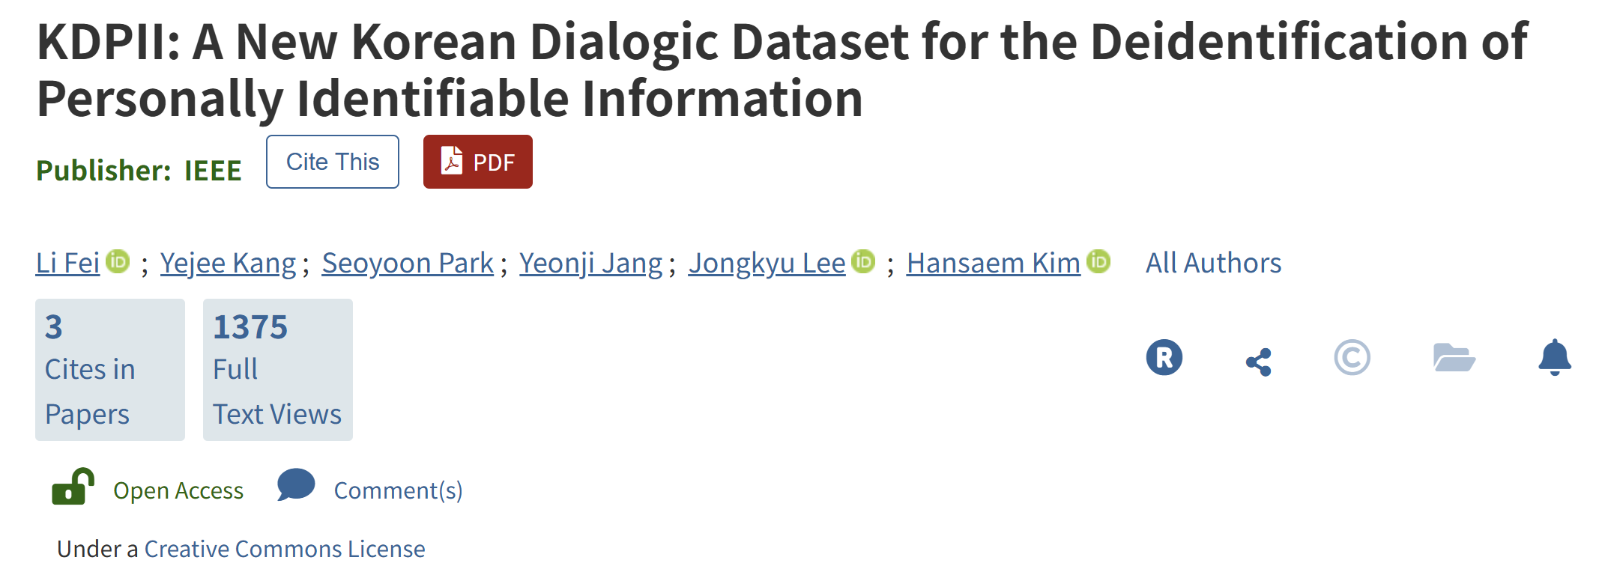
문제
04 / 30
프로젝트 시작 배경
한국어 PII는 모델이 원래부터 어려워하는 영역이었고, 그 위에 영어 기반 가드레일이 다시 얹혀 있다.
KDPII는 한국어 대화형 PII 비식별화를 정면으로
다룬 공개 연구다.
해당 연구는 영어 범용 PII보다 한국어 특화 PII에서 성능이 유의하게 낮음을 보여준다.
즉, 한국어 LLM 보안 문제는 애초에 더 어려운 데이터
분포에서 시작한다.
논문 근거
IEEE Access, KDPII
KDPII: 주요 언어모델은 범용 PII보다 한국어 특화 PII 인식에서 더 낮은 성능을 보였다.
Notes:
Background slide using existing PPT assets from KDPII. The point is not yet the gateway stack; it is that Korean-specific PII starts harder than English.
[Sources]
- Li Fei et al., KDPII, IEEE Access (used through the existing project screenshot asset).
- Existing capstone PPT screenshots reused as context assets.

Slide 5
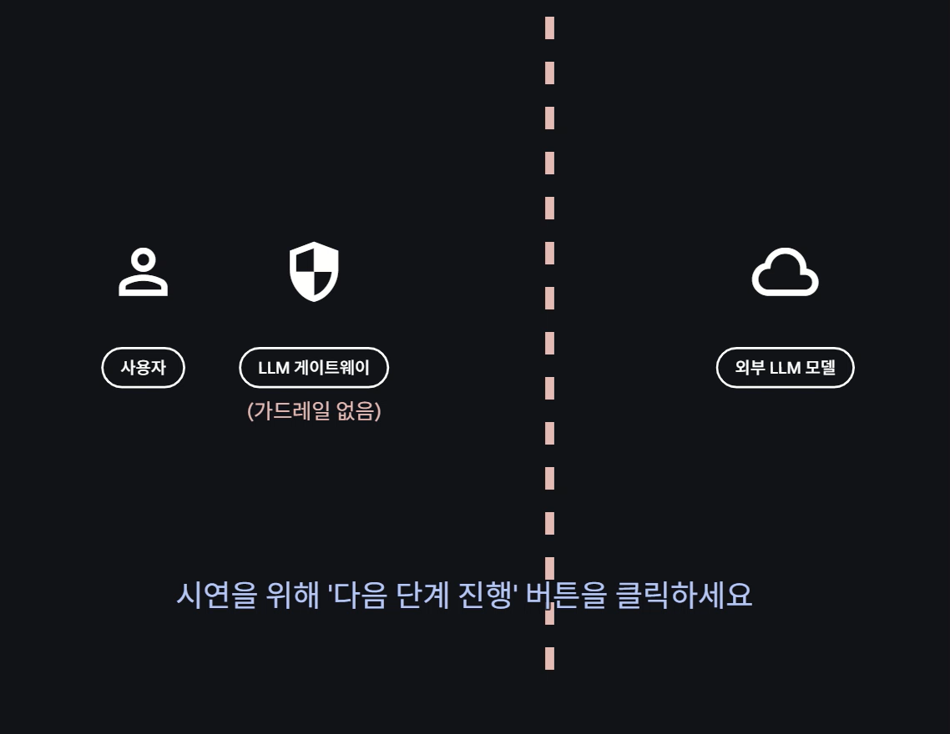
문제
05 / 30
그렇다면 가드레일은 어떨까?
모델이 못 잡으면 게이트웨이 앞단이 막아야 한다.
기업 환경에서는 사용자 입력이 외부 LLM으로 가기
전에 게이트웨이를 통과한다.
따라서 한국어 PII 보호 문제는 모델 성능뿐 아니라
게이트웨이 방어 구조의 문제다.
이 발표는 기존 가드레일 조합이 한국어에서 실제로
얼마나 비는지부터 확인한다.
Notes:
Use the existing no-guardrail gateway visual to pivot from the general background into the gateway-specific question.
[Sources]
- Existing capstone PPT screenshots reused as context assets.

Slide 6
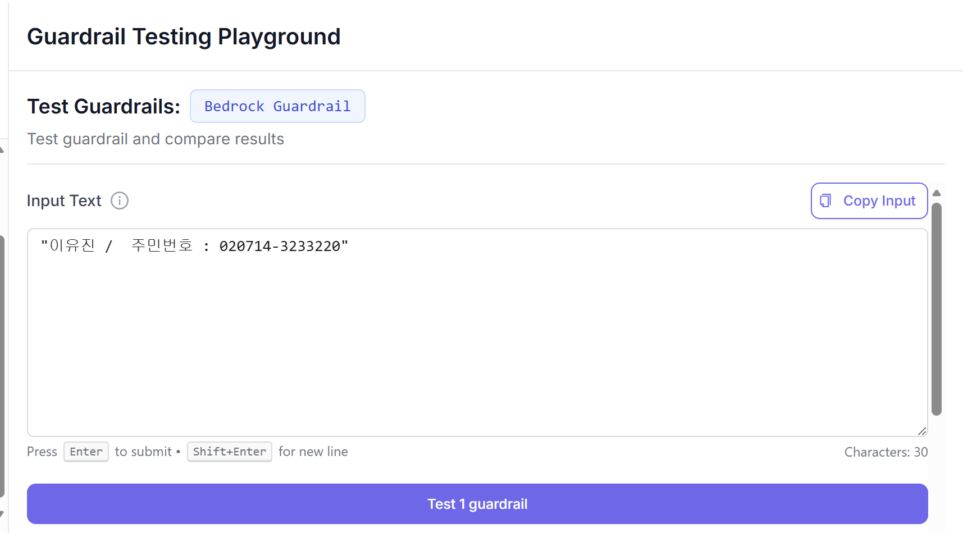
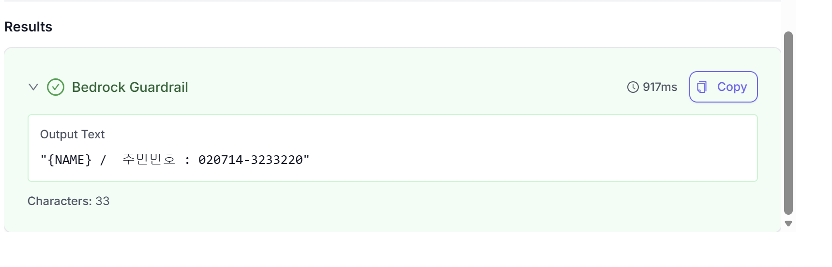
문제
06 / 30
베드록 가드레일 실험
이름은 가렸지만 주민번호는 그대로 남았다.
입력
결과
이름은 마스킹
한국어 의미형 PII
하지만 주민번호는 그대로 통과
숫자형·정규식형보다 더 취약한 영역
Notes:
This slide keeps the old Bedrock experiment screenshots but rewrites the framing around what the audience should notice immediately.
[Sources]
- Existing capstone PPT screenshots reused as context assets.

Slide 7
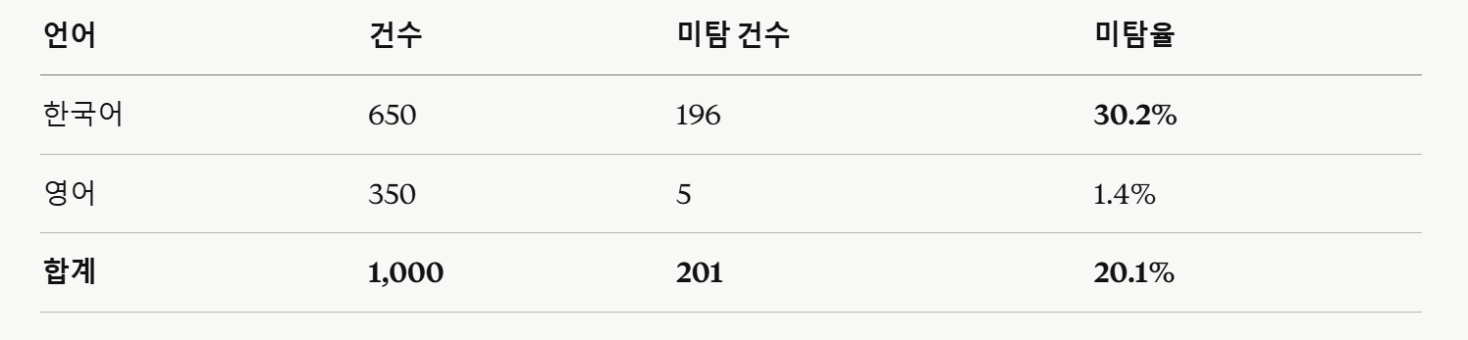
문제
07 / 30
원인: 대부분 가드레일은 영어 기반
영어 중심 탐지 + 한국어 숫자형 편중 + 텍스트형 blind spot이 겹친다.
영어 중심 탐지
한국어 숫자형 위주
텍스트형 blind spot
기존 baseline은 English에서
99.37% TRUE detection을 기록한다.
한국어 지원은 주민번호·사업자번호 같은
checksum / format PII에 편중돼
있다.
KR semantic slice에서는
baseline TRUE detection이
49.62%까지 떨어진다.
기존 PPT 실험 증거
Notes:
Root-cause slide. One old 1k-sample table is kept as a contextual inset, but the main message is rewritten around the current 10k results.
[Sources]
- C:\Users\andyw\Desktop\My-AI-Security-Project\PII\results\summaries\run_e_final_summary.json
- Existing capstone PPT screenshots reused as context assets.

Slide 8
설계
08 / 30
연구 질문과 프로젝트 목표
보호 엔진 전체가 아니라, 기존 스택의 한국어 공백을 메우는 Layer 0가 목표다.
RQ1
프로젝트 목표
왜 기존 가드레일은 영어 대비 한국어, 특히 KR semantic에서 크게 약한가?
한국어 PII 보강 계층
Layer 0 (L0)
언어 차이 자체인지, 혹은 한국어 텍스트형 PII라는 어려운
slice 때문인지 분리해서 확인한다.
기존 L1~L3 스택을 버리지 않고, 그
앞단에서 한국어 입력을 먼저 정규화·탐지해 KR
semantic blind spot을 메우는
계층
RQ2
LLM judge를 붙이는 대신, Layer 0가 더 싸고 빠르게 같은 공백을 메울 수 있는가?
결과 비교뿐 아니라 latency, cost, smart
cascade까지 포함해 실용성을 평가한다.
팀 내부 표기: v0
발표 표기: L0
Notes:
Define the goal carefully: not a full standalone protection engine, but a Korean augmentation layer in front of the existing stack.
[Sources]
- C:\Users\andyw\Desktop\My-AI-Security-Project\paper\capstone_main_v1.md
- C:\Users\andyw\Desktop\My-AI-Security-Project\PII\results\phase1\phase1_l0_standalone.json

Slide 9
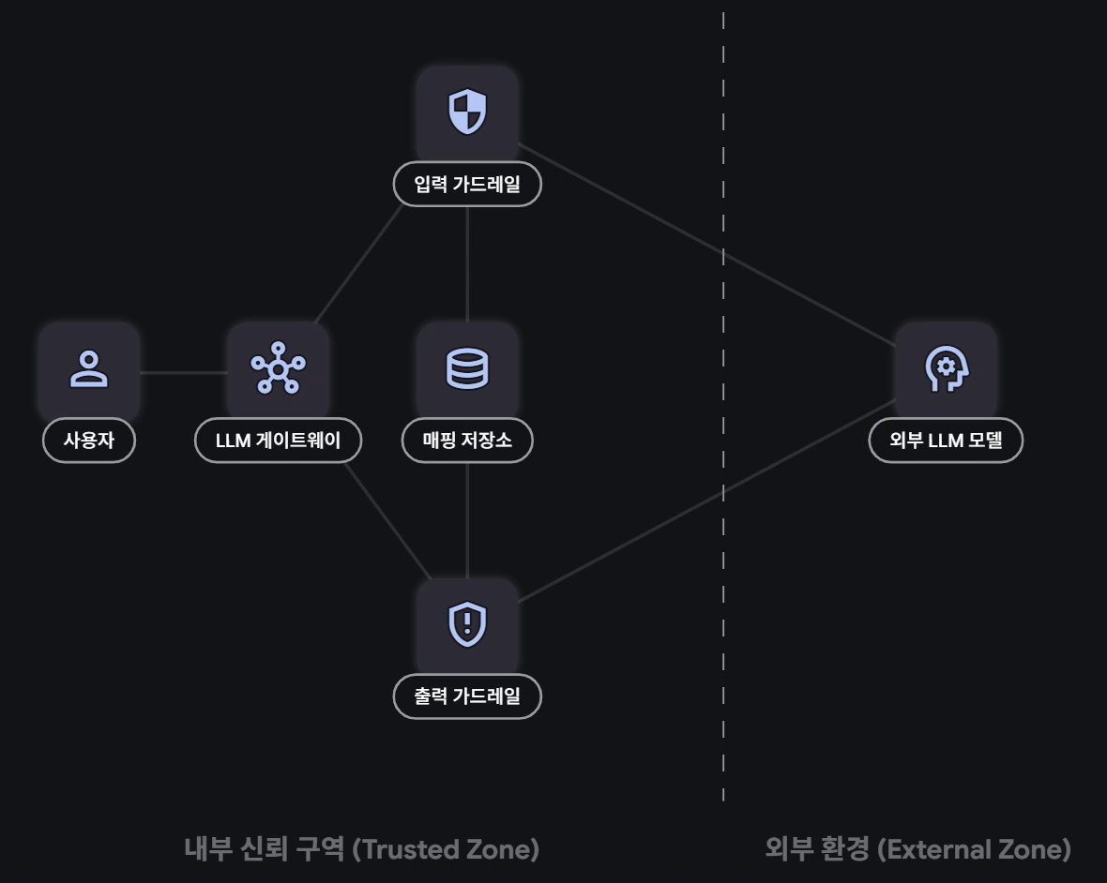
설계
09 / 30
AI Gateway 맥락
입력과 출력이 오가는 교차점이기 때문에, L0는 게이트웨이에 붙는 것이 맞다.
게이트웨이는 사용자 입력과 외부 LLM 사이를
통제하는 계층이다.
이 지점에서 라우팅, 로깅, 인증, 입력/출력
가드레일이 함께 작동한다.
따라서 한국어 입력 보호 문제를 해결하려면 모델
내부가 아니라 게이트웨이 전처리 계층이 핵심이다.
Notes:
Gateway context slide using the existing dark AI Gateway asset. The narrative point is deployment position, not architecture detail for its own sake.
[Sources]
- Existing capstone PPT screenshots reused as context assets.

Slide 10
설계
10 / 30
데이터 흐름과 삽입 위치
삽입 위치는 pre-call 앞단이다. 여기서 한국어 입력을 복원하지 않으면 뒤 레이어는 그대로 놓친다.
사용자 입력
Layer 0
Presidio
Bedrock
Lakera
외부 LLM
응답
이번 연구의 추가 계층
L0는 한국어 입력을 정규화해 공격 표면을 복원한다.
그 다음 L1~L3는 기존 운영 스택을 그대로 유지한다.
필요한 경우에만 L4 judge를 smart cascade로 호출할 수 있다.
Notes:
This slide makes the insertion point explicit. It is more important than showing every gateway subsystem.
[Sources]
- C:\Users\andyw\Desktop\My-AI-Security-Project\paper\capstone_main_v1.md

Slide 11
설계
11 / 30
5계층 방어 파이프라인
핵심은 기존 스택을 대체하는 것이 아니라, 한국어 공백을 앞단에서 보강하는 것이다.
LLM 응답
L0
L1
L2
L3
L4
한국어 정규화 + 키워드 사전
Presidio
regex + NER
Bedrock Guardrails
Lakera Guard
GPT-4o-mini judge
pre-call
pre-call
during-call
pre-call
post-call
이번 연구의 핵심 기여
기존 운영 스택
기존 운영 스택
기존 운영 스택
기존 운영 스택
Notes:
Pipeline slide. Emphasize that the research contribution is L0, not the existence of the whole stack itself.
[Sources]
- C:\Users\andyw\Desktop\My-AI-Security-Project\paper\capstone_main_v1.md
- C:\Users\andyw\Desktop\My-AI-Security-Project\PII\results\summaries\run_e_final_summary.json

Slide 12
설계
12 / 30
L0 설계 1: 정규화 파이프라인
정규화는 성능의 중심이 아니라, 사전 매칭이 작동하도록 공격 표면을 복구하는 역할이다.
자모 결합
ZWSP 제거
Fullwidth 복원
숫자-한글 변환
Homoglyph 치환
ㅎㅏㄴㄱㅡㄹ → 한글
주민​번호 → 주민번호
１２３４ → 1234
공이공칠일사 → 020714
O0 / I1 혼용 정리
전체 13단계 정규화 중 발표에서는 대표 5개만 보여준다.
핵심은 사람이 읽는 한국어와 시스템이 매칭하는 문자열을 다시 맞추는 것이다.
Notes:
Normalizer slide. Keep the examples simple and concrete; no need to enumerate all 13 steps in the oral talk.
[Sources]
- C:\Users\andyw\Desktop\My-AI-Security-Project\paper\capstone_main_v1.md
- C:\Users\andyw\Desktop\My-AI-Security-Project\PII\results\phase3\phase3_ablation.json

Slide 13
설계
13 / 30
L0 설계 2: 탐지기
KR semantic 성능 상승의 대부분은 키워드 사전에서 나온다.
정규식 / 구조형 탐지
키워드 사전 / 의미형 탐지
session token, JWT, court case number
allergy, diagnosis, prescription,
surgery
GPS 좌표, AWS key, SSH key, MAC
family, marital, religion,
nationality
medical record number, employee ID
차량번호, 보험증권번호, 거래번호
company, department, job title,
school
의료·법적·조직 맥락의 한국어 텍스트형 PII
+38.10%p
+0.31%p
사전만 켜도 KR semantic이 크게 상승
정규화만 단독
Notes:
Detector slide. Separate structured regex coverage from dictionary-driven semantic coverage so the audience understands why L0 is targeted to Korean semantic PII.
[Sources]
- C:\Users\andyw\Desktop\My-AI-Security-Project\paper\capstone_main_v1.md
- C:\Users\andyw\Desktop\My-AI-Security-Project\PII\results\phase3\phase3_ablation.json

Slide 14
평가
14 / 30
평가 방법 개요
핵심은 validity-first, real API calls, 그리고 TRUE/FALSE/BYPASS 분리다.
Validity-first fuzzer v4
Real API benchmark
TRUE / FALSE / BYPASS
유효하지 않은 payload가 섞이면 가드레일
실패와 데이터 오류가 구분되지 않기 때문에,
체크섬·포맷·의미형 유효성을 먼저 보장했다.
모든 케이스를 실제 LiteLLM gateway와
외부 guardrail / judge 호출로 측정해
논리 시뮬레이션이 아니라 운영 지표를 확보했다.
단순 출력 변화가 아니라 실제 PII
neutralization 여부를 기준으로 평가해,
가짜 탐지를 제외했다.
10,000
91 types
TRUE
v4
같은 payload로 4-way 비교
PII coverage
실제 neutralization 기준
validity-first benchmark
Notes:
Method overview slide. The audience should leave this slide believing the benchmark design, not memorizing implementation details.
[Sources]
- C:\Users\andyw\Desktop\My-AI-Security-Project\paper\capstone_main_v1.md
- C:\Users\andyw\Desktop\My-AI-Security-Project\PII\results\summaries\run_e_final_summary.json

Slide 15
평가
15 / 30
벤치마크 구성
발표의 핵심 slice는 KR semantic 1,302건이다.
2,603
884
522
4,689
1,302
EN_checksum
EN_format
KR_checksum
KR_format
KR_semantic
전체 10,000건 중 English는 3,487건, Korean은 6,513건이다.
그중 KR semantic 1,302건이 발표의 메인 타깃이며, 기존 가드레일의 취약성이 가장 강하게 드러나는 slice다.
모든 4-way 구성은 이 동일한 payload를 공유한다.
Notes:
Benchmark composition slide. Keep the count cards large and make KR semantic stand out as the central slice.
[Sources]
- C:\Users\andyw\Desktop\My-AI-Security-Project\PII\results\summaries\run_e_final_summary.json

Slide 16
결과
16 / 30
핵심 문제 데이터: 영어 vs 한국어
영어는 잘 막지만 한국어 텍스트형 PII는 절반 수준까지 떨어진다.
English
Korean
KR semantic
-29.51%p
Korean vs English gap
-49.75%p
KR semantic vs English gap
Notes:
This is the main language-gap slide. The audience should immediately see that the real collapse is on Korean semantic PII, not English.
[Sources]
- C:\Users\andyw\Desktop\My-AI-Security-Project\PII\results\summaries\run_e_final_summary.json

Slide 17
결과
17 / 30
무엇을 특히 놓치는가
session, court, allergy, company, job_title에서 실패율이 극단적으로 높다.
읽는 법
막대는 baseline A의 real
bypass rate(%)다.
높을수록 기존 스택이 놓치는 비율이 크다.
상위 유형 대부분이 한국어 의미형 또는
문맥형 PII다.
95.89%
session bypass
Notes:
Hardest misses slide. Use bypass rate so the pain is obvious.
[Sources]
- C:\Users\andyw\Desktop\My-AI-Security-Project\PII\results\summaries\run_e_final_summary.json

Slide 18
결과
18 / 30
4-way 전체 비교
전체 10k 기준에서도 C(+L0)가 B(+judge)보다 높다.
A Baseline
B + Judge
C + L0
D Full
94.32%
C = L0 + existing stack
+3.36%p
C vs B overall
Notes:
Overall 4-way slide. The core comparison is B versus C, not only A versus D.
[Sources]
- C:\Users\andyw\Desktop\My-AI-Security-Project\PII\results\summaries\run_e_final_summary.json

Slide 19
결과
19 / 30
4-way 한국어/영어 분리 비교
English는 이미 포화 상태고, 한국어가 실제 개선 구간이다.
A Baseline
B + Judge
C + L0
D Full
99.37%
English ceiling
96.08%
Korean full stack
Notes:
Language split slide. The key oral line is that English stays flat across configurations while Korean drives the gains.
[Sources]
- C:\Users\andyw\Desktop\My-AI-Security-Project\PII\results\summaries\run_e_final_summary.json

Slide 20
결과
20 / 30
KR semantic 정면 비교
L0가 GPT-4o-mini judge를 KR semantic에서 +8.99%p 능가한다.
A Baseline
B + Judge
C + L0
D Full
96.39%
C = L0 + existing stack
+8.99%p
C vs B on KR semantic
Notes:
KR semantic head-to-head slide. This is the primary result figure for the midterm talk.
[Sources]
- C:\Users\andyw\Desktop\My-AI-Security-Project\PII\results\summaries\run_e_final_summary.json

Slide 21
결과
21 / 30
L0(v0) 단독 성능
L0는 standalone 엔진이 아니라 한국어 보강 계층으로 보는 것이 맞다.
30.96%
47.54%
80.65%
0.00%
overall
KR
KR semantic
EN
KR semantic만 놓고 보면 80.65%로 강한 편이다.
하지만 EN 0.00%, overall 30.96%이기 때문에 전체 보호 엔진으로 말하면 과장된다.
따라서 L0의 정체성은 '한국어 augmentation layer'가 가장 정확하다.
Notes:
Standalone slide. This is the honesty slide that prevents overclaiming L0 as a full engine.
[Sources]
- C:\Users\andyw\Desktop\My-AI-Security-Project\PII\results\phase1\phase1_l0_standalone.json

Slide 22
결과
22 / 30
L0 단독 성능의 해석
L0의 강점과 한계를 같이 보여줘야 발표 논리가 단단해진다.
잘하는 것
의도적으로 안 하는 것
약한 것
KR semantic 80.65% 한국어 의미형
PII 보강
EN 0.00% 영어는 기존 스택에 맡김
KR checksum 18.58% 체크섬형은 기존
레이어가 더 강함
한국어 보호 엔진이 아니라 한국어 보강 계층
발표 framing
Notes:
Interpretation slide. This is where you explicitly name L0 as an augmentation layer.
[Sources]
- C:\Users\andyw\Desktop\My-AI-Security-Project\PII\results\phase1\phase1_l0_standalone.json
- C:\Users\andyw\Desktop\My-AI-Security-Project\paper\capstone_main_v1.md

Slide 23
검정
23 / 30
통계 검정
B(+judge)보다 C(+L0)만 맞힌 케이스가 훨씬 더 많다.
291
627
B only
C only
336건
차이
p < 2.04e-28
Notes:
McNemar slide. Keep only B vs C; do not dilute the narrative with every pairwise test.
[Sources]
- C:\Users\andyw\Desktop\My-AI-Security-Project\PII\results\phase1\phase1_mcnemar.json

Slide 24
검정
24 / 30
Ablation
KR semantic 개선의 약 96%가 사전에서 발생했다.
+0.31%p
정규화 단독
+38.10%p
사전 단독
+1.14%p
시너지
Notes:
Ablation slide. This is where you justify the dictionary-heavy design of L0.
[Sources]
- C:\Users\andyw\Desktop\My-AI-Security-Project\PII\results\phase3\phase3_ablation.json

Slide 25
운영성
25 / 30
지연과 비용 비교
C(+L0)는 B(+judge)보다 더 빠르고 더 싸다.
p99 latency
10k calls cost
4,819ms
830ms
$1.35
$0.08
B + judge
C + L0
B + judge
C + L0
135ms
judge 대비 대폭 절감
L0 layer alone
운영 비용
Notes:
Latency/cost slide. This is a practical-decision slide, not just a performance slide.
[Sources]
- C:\Users\andyw\Desktop\My-AI-Security-Project\PII\results\phase1\phase1_latency_precise.json
- C:\Users\andyw\Desktop\My-AI-Security-Project\paper\capstone_main_v1.md

Slide 26
운영성
26 / 30
Smart Cascade
10,000건 중 568건에만 judge를 호출해도 최종 TRUE rate는 그대로 유지된다.
94.32%
10,000
L4 호출 절감
전체 케이스
9,432
97.23%
L0~L3에서 neutralized
최종 TRUE 유지
568
L4 judge 호출
291
L4가 추가 회수
Notes:
Smart cascade slide. The core message is identical detection with much fewer judge calls.
[Sources]
- C:\Users\andyw\Desktop\My-AI-Security-Project\PII\results\phase3\phase3_l4_smart_skip.json

Slide 27
운영성
27 / 30
강건성 검증
KR semantic에서 B-C 격차가 +8.99%p에서 +10.65%p로 오히려 커졌다.
+8.99%p
v1 gap
+10.65%p
v4 gap
94.99%
v4 overall C
Notes:
Robustness slide. The point is that L0's advantage is not an artifact of one dataset snapshot.
[Sources]
- C:\Users\andyw\Desktop\My-AI-Security-Project\PII\results\phase2\phase2_v4_final_4way.json
- C:\Users\andyw\Desktop\My-AI-Security-Project\PII\results\summaries\run_e_final_summary.json

Slide 28
운영성
28 / 30
False Positive와 운영 가능성
컨텍스트 조건을 넣은 뒤 clean Korean docs 기준 FP가 26%에서 2%로 줄었다.
26%
2%
50
초기 FP
개선 후 FP
정상 한국어 문서
clean set
개선 포인트
2글자 이하 키워드는 단독 매칭이 아니라 컨텍스트 조건을 붙였다.
예: '개발부', '경영지원팀' 같은 정상 조직 표현의 과탐을 줄였다.
Notes:
False-positive slide. Keep it operational: enough evidence to say the system is not unusably noisy.
[Sources]
- C:\Users\andyw\Desktop\My-AI-Security-Project\PII\results\phase1\phase1_fp_test.json
- C:\Users\andyw\Desktop\My-AI-Security-Project\paper\capstone_main_v1.md

Slide 29
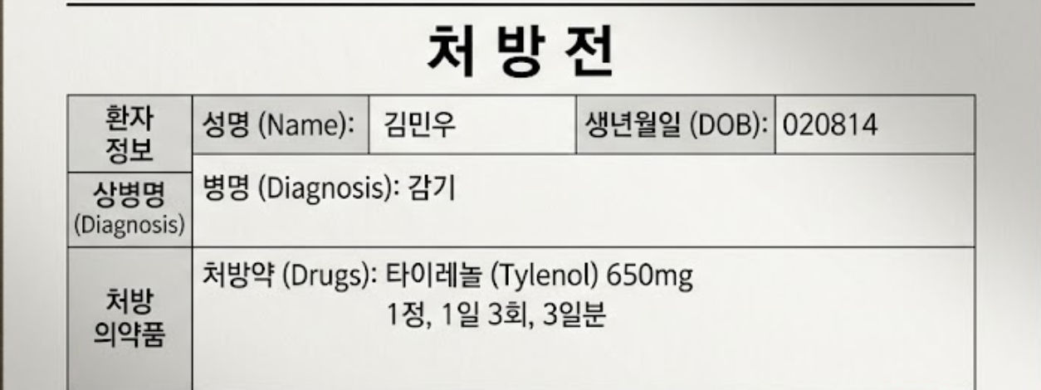
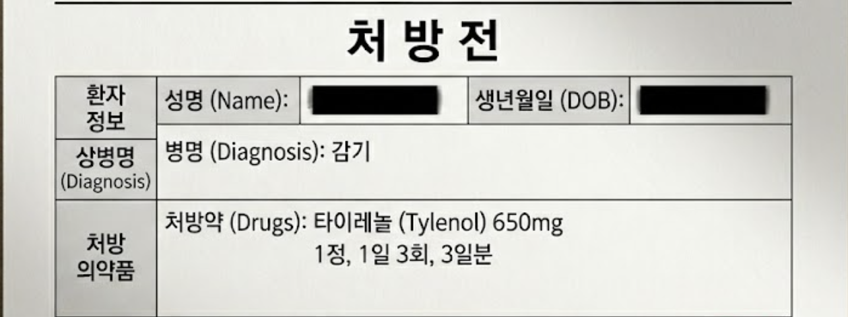
중간발표
29 / 30
보완할 점 / 남은 과제
1.민감한 PII / 민감하지 않은 PII 경계.
Notes:
Midterm framing slide. Show progress and remaining scope without weakening the already-proven result story.
[Sources]
- C:\Users\andyw\Desktop\My-AI-Security-Project\paper\capstone_main_v1.md
- C:\Users\andyw\Desktop\My-AI-Security-Project\PII\results\phase2\phase2_v4_final_4way.json

Slide 30

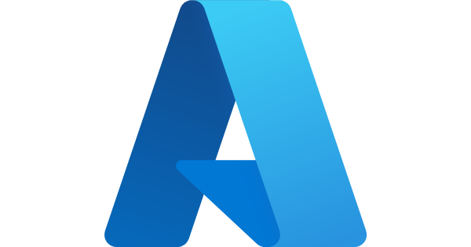
중간발표
29 / 30
보완할 점 / 남은 과제
2.검증 파이프라인
Microsoft Presidio
Azure AI Language
(언어 서비스 - PII Redaction)
Notes:
Midterm framing slide. Show progress and remaining scope without weakening the already-proven result story.
[Sources]
- C:\Users\andyw\Desktop\My-AI-Security-Project\paper\capstone_main_v1.md
- C:\Users\andyw\Desktop\My-AI-Security-Project\PII\results\phase2\phase2_v4_final_4way.json

Slide 31
중간발표
29 / 30
중간발표 시점의 성과와 남은 과제
중간발표에서는 이미 증명한 부분을 선명하게 말하고, 남은 과제는 과장 없이 적는 것이 중요하다.
이미 증명한 것
최종발표 전 보강할 것
한국어 vs 영어 성능 격차를 10k benchmark로 확인했다.
1.민감한 PII / 민감하지 않은 PII 경계
KR semantic에서 L0가 judge보다 높다는 점을
증명했다.
2.검증 파이프라인 수정
3.한국어 PII 보호 엔진 제작
McNemar로 B vs C 차이가 통계적으로 유의함을 보였다.
latency, cost, smart cascade, FP로
운영성도 제시했다.
중간발표 완료
최종발표 과제
핵심 가설 검증
확장 검증
Notes:
Midterm framing slide. Show progress and remaining scope without weakening the already-proven result story.
[Sources]
- C:\Users\andyw\Desktop\My-AI-Security-Project\paper\capstone_main_v1.md
- C:\Users\andyw\Desktop\My-AI-Security-Project\PII\results\phase2\phase2_v4_final_4way.json

Slide 32
마무리
30 / 30
결론 및 Q&A
영어는 잘 막지만 한국어 텍스트형 PII는 공백이 있다
Layer 0가 그 공백을 메운다
그리고 LLM judge보다 더 싸고 빠르며 KR semantic에서 더 잘 잡는다
99.37%
49.62%
96.39%
EN baseline
KR semantic baseline
KR semantic with L0
Q&A
Notes:
Final slide. Keep the close concise and metric-backed, then move to questions.
[Sources]
- C:\Users\andyw\Desktop\My-AI-Security-Project\PII\results\summaries\run_e_final_summary.json
- C:\Users\andyw\Desktop\My-AI-Security-Project\PII\results\phase1\phase1_latency_precise.json

